Slide 1
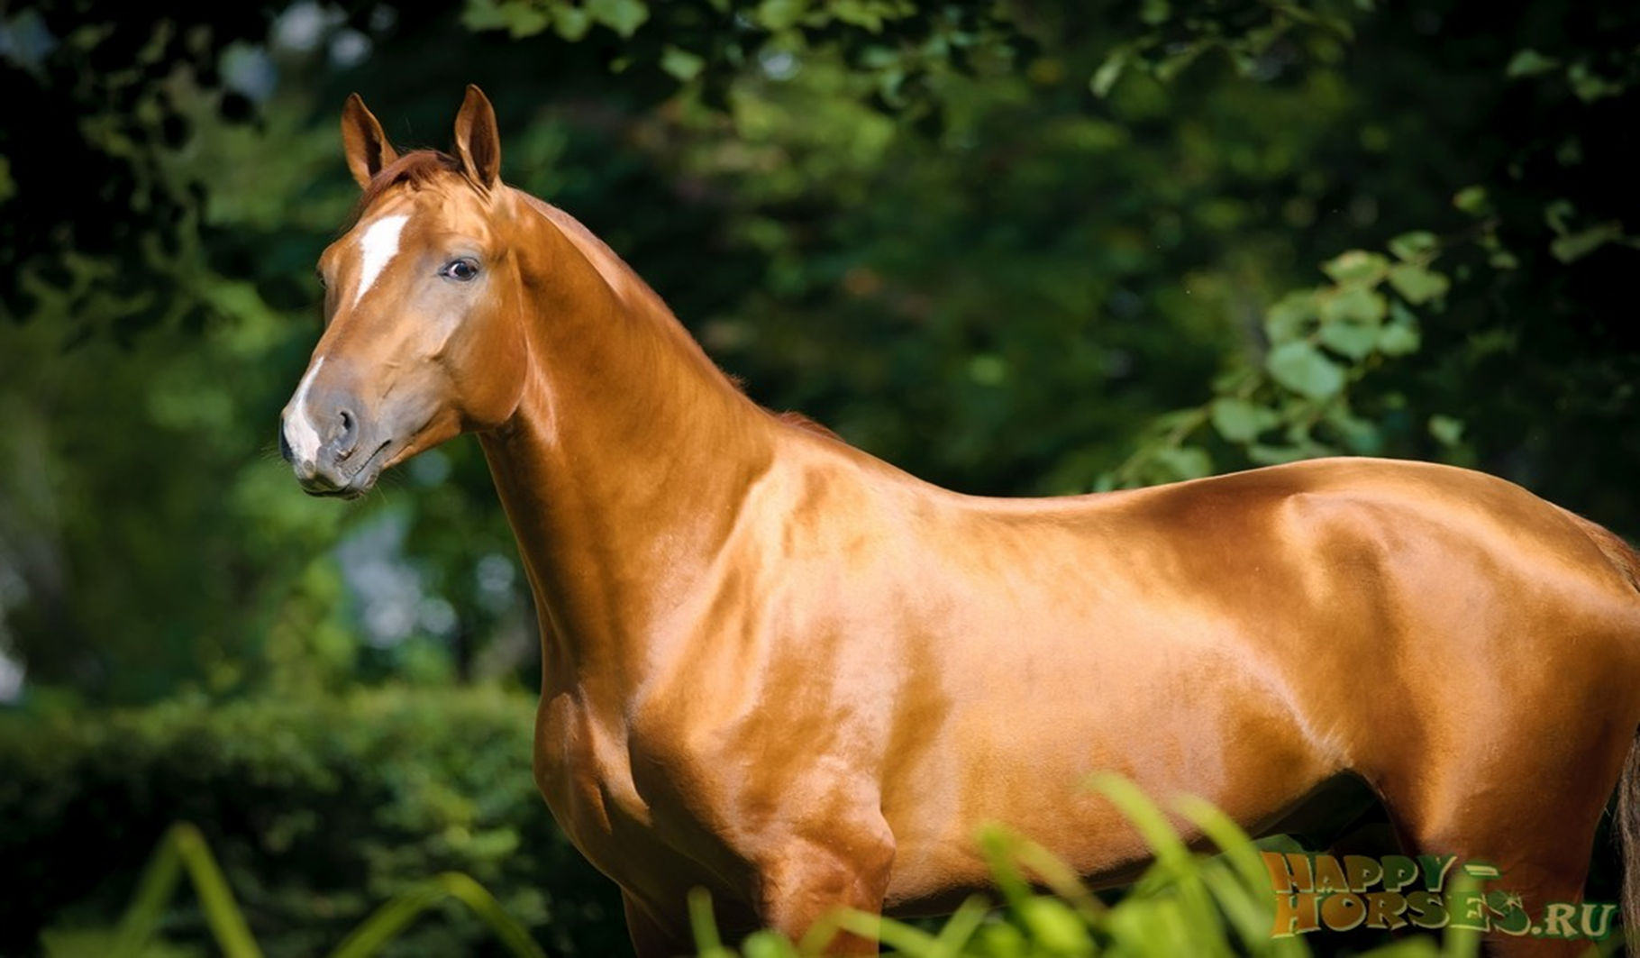
Донская порода лошадей.

Slide 2
Внешние признаки породы

Slide 3
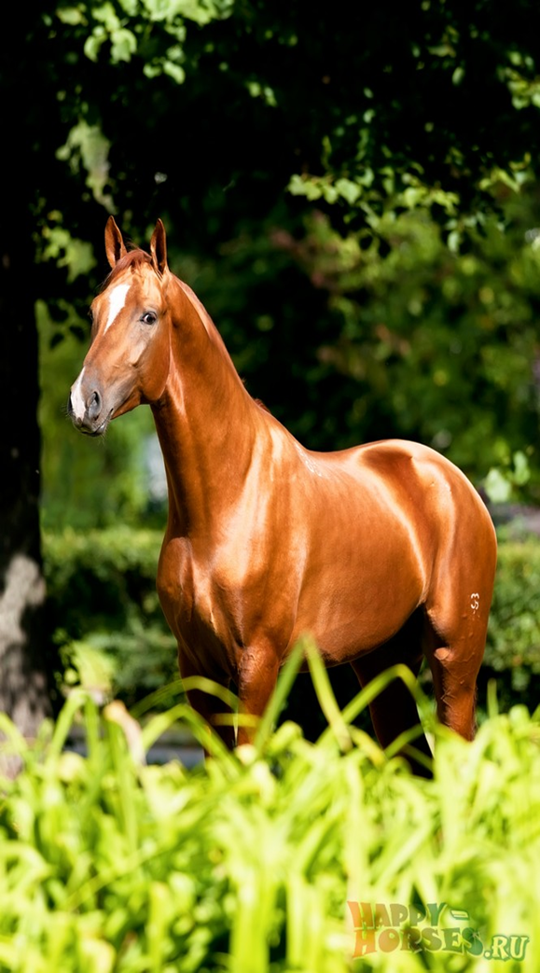
Донские лошади имеют крупную конституцию. Масть в основном рыжая, очень часто – с золотистым оттенком. На ногах и голове встречаются белые отметины. Голова средних размеров с небольшими заостренными подвижными ушами, широкими ноздрями, широко расставленными большими глазами. Затылок короткий и узкий, а место соединения с шеей – широкое, что несколько сковывает движения. Шея несколько дугообразная и длинная, широкая и выступающая холка. Удлиненный, широкий и немного покатый круп, прямая и длинная спинопоясничная линия. Выпуклая, хорошо сформировавшаяся спина, развернутая грудь. Сильные длинные ноги с плотными широкими пястями, мускулистыми и крепкими предплечьями. Бедренно-берцовый угол сильно раскрыт. Бабки длинные, с небольшим изгибом, скакательные суставы прямые и скошенные, но сильные. Широкие в пятке, с отменным рогом копыта.

Slide 4
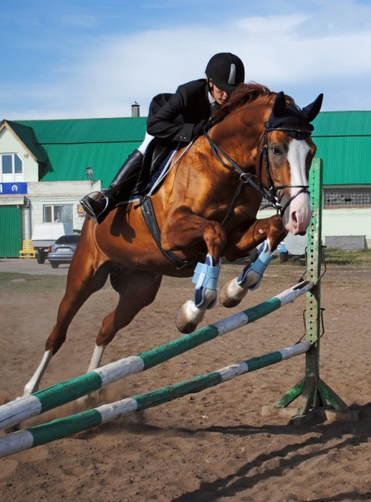
Особенности характера и нрава.
Лошади донской породы имеют спокойный, нерезкий характер. Отлично подходят для детей. Нередко донских лошадей используют для обучения верховой езде.

Slide 5
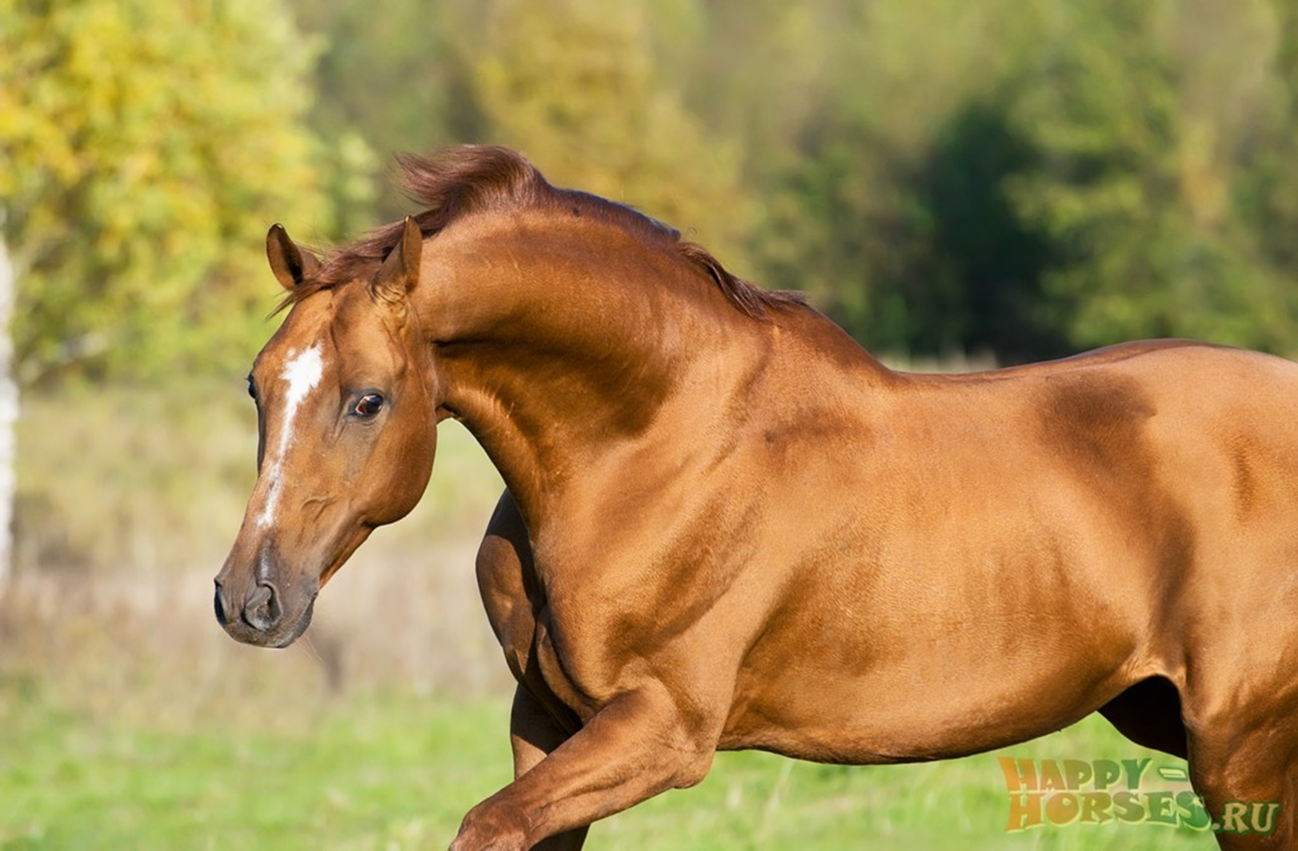
История породы.
История донской породы лошадей неразрывно связана с историей самого Дона и историей казачества. Конные заводы на Дону появились в далеком XVIII веке. Первые донские лошади были ловкими и гибкими, прыгали через естественные препятствия, могли выполнять крутые повороты, были выносливыми и нетребовательными к уходу, корму. В полной мере отвечали требованиям к строевой лошади и при хорошем уходе жили не менее 20 лет.
В настоящее время донская порода лошадей находится под угрозой вымирания. Поголовье донских лошадей сокращается с каждым годом. Так, в 2012 году в самом большом хозяйстве Ростовской области, разводящем донских лошадей, было выведено всего 20 чистокровных представителей донской породы. В последние годы ряд конных заводов были признаны банкротами и преобразованы в различные АОО, ООО и др. Судьба ценнейшего поголовья лошадей оказалась в руках людей, абсолютно не заинтересованных в развитии породы, имеющим любительское отношение к коневодству. Руководители Федерального агентства по сельскому хозяйству ничего не предпринимают для решения проблем коннозаводства. Существующие сегодня хозяйства держатся, преимущественно, за счет энтузиазма местных специалистов.

Slide 6
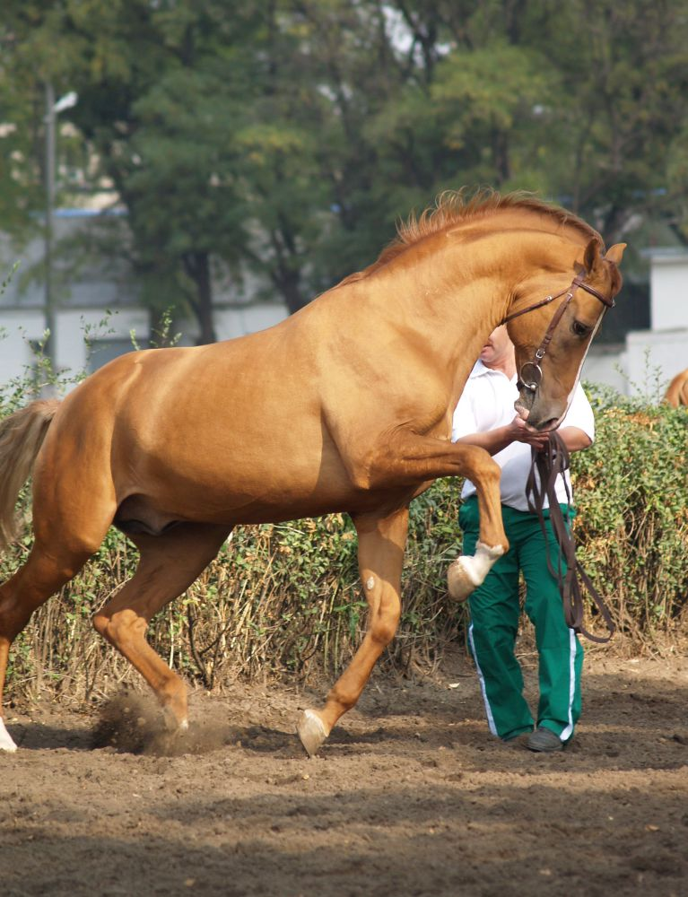
Донские кони в спорте.
После того, как казачество пришло в упадок, донская порода также ушла в некое забытье. И напрасно, ведь эти скакуны обладают прекрасными спортивными качествами. Это особенно хорошо было видно в Советском Союзе. Жеребец по кличке Ребус прославил породу на международной арене, получив олимпийскую медаль. Дончаки массово использовались в конкуре и троеборье.
Донской жеребец Винт получил золотую медаль на первенстве СССР в соревнованиях на мощность прыжка. Конь по кличке Набег стал 10-м на первом Чемпионате мира по пробегам в Италии (1986 год). А в 1995 году дончак Князь Помпей под седлом Баши О’Рейли прошел дистанцию в 4000 км от Волги до Англии. Этому коню даже посвящена книга — «Князь Помпей – степной жеребец». Сегодня донских коней также часто можно увидеть в конном спорте на отечественных соревнованиях.

Slide 7
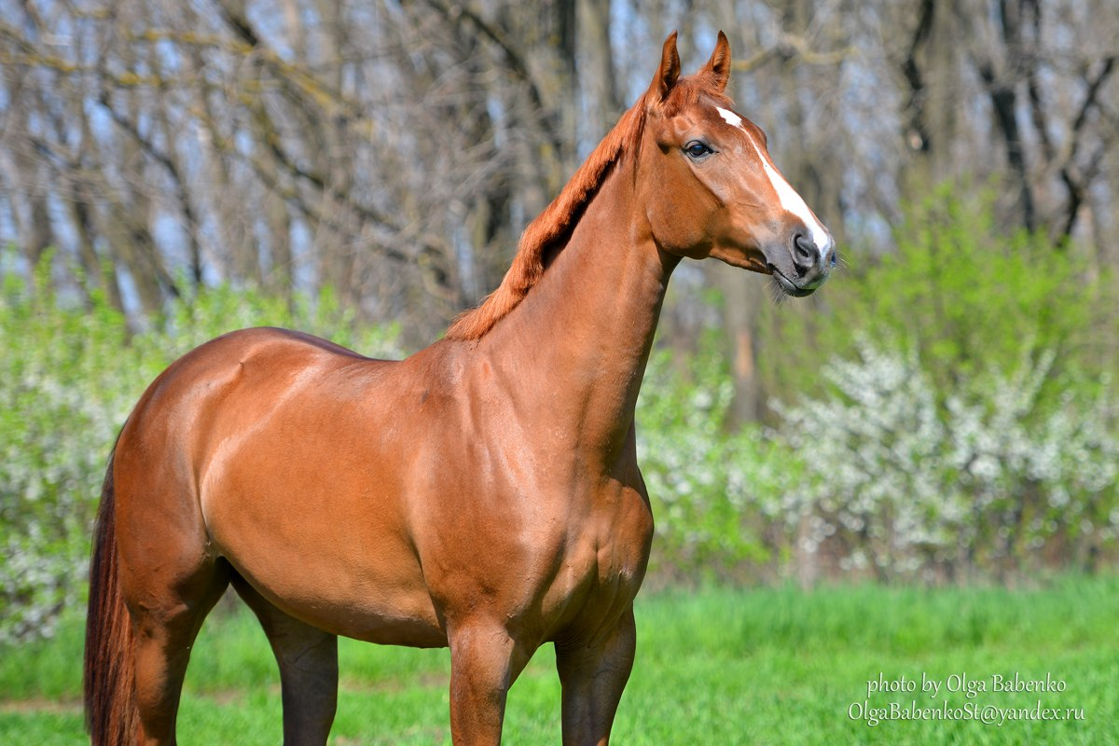
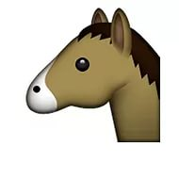
Виды Донских лошадей.
Персидский тип
Восточно-карабахский тип
Восточно-массивный тип
Верховой тип

Slide 8
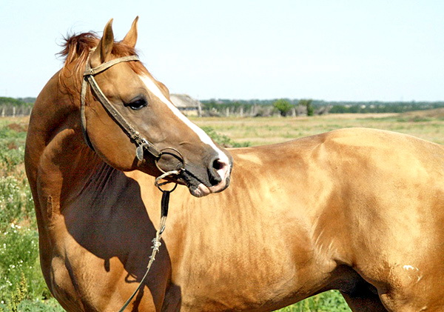
Персидский тип.
Коней этого типа часто называют восточными, так как они сформировались на базе персидских, турецких и карабахских лошадей. Считается, что именно благодаря им дончаки получили необычную золотую окраску. Также этих животных от остальных типов отличает высокий рост – в холке не менее 163 сантиметра.
Персидские дончаки, что хорошо видно на фото, имеют более удлиненную голову с тонкими ноздрями и узкой мордой. У них широкая и глубокая грудь, высокая шея, хороший постав конечностей. Шерсть мягкая и шелковистая, короткая грива и хвост. Масть рыжая с ярким золотистым отливом.

Slide 9
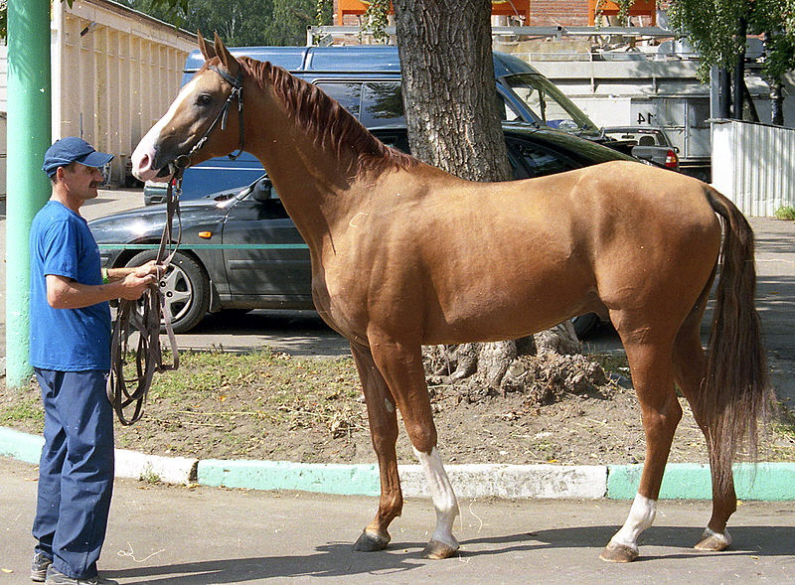
Восточно-карабахский тип.
Эти лошади в отличие от персидских уже немного ниже (не выше 160 см в холке), с более округлыми формами. У них также высокие ноги, прямая спина, крепкая поясница. Шея и голова средней длины. Яркая отличительная черта – темные грива и хвост в сочетании с золотистой шерстью. То есть, у них преобладает буланая масть.

Slide 10
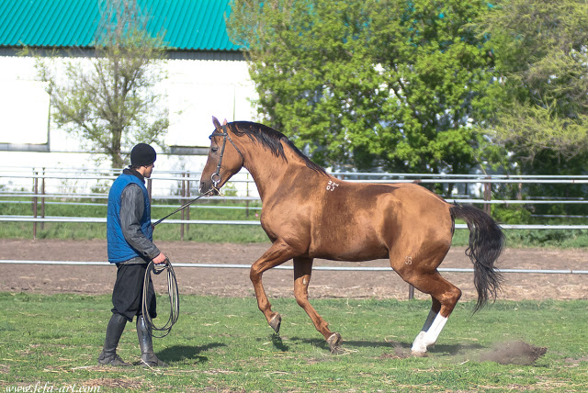
Восточно-массивный тип.
Эти кони сочетают в себе особую нарядность и некую массивность тела. Они очень крупные – высота в холке в среднем 165-170 см, а обхват груди около 200 см. Длинные линии тела придают некой грации, поэтому при движении лошади кажутся легкими и компактными. Масть встречается преимущественно рыжая и бурая с различными оттенками.

Slide 11
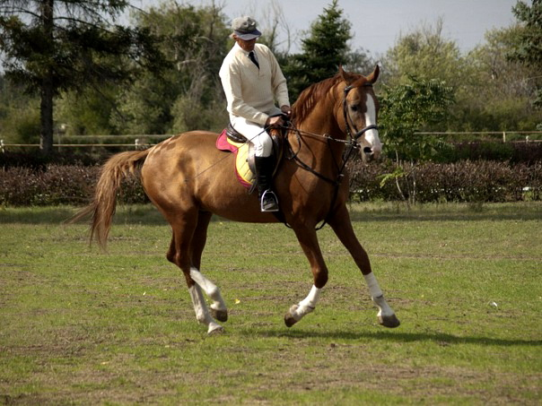
Верховой тип.
Эти скакуны чаще всего в современном мире используются в спорте и в кавалерии. Это легкие лошади, которые имеют длинную шею, высокую холку, косые лопатки, длинный и хорошо развитый круп. Как и у всех дончаков, у этих коней рыжая масть различных оттенков. Но вот особый золотистый отлив встречается намного реже, чем у представителей других породных типов.

